Slide 1
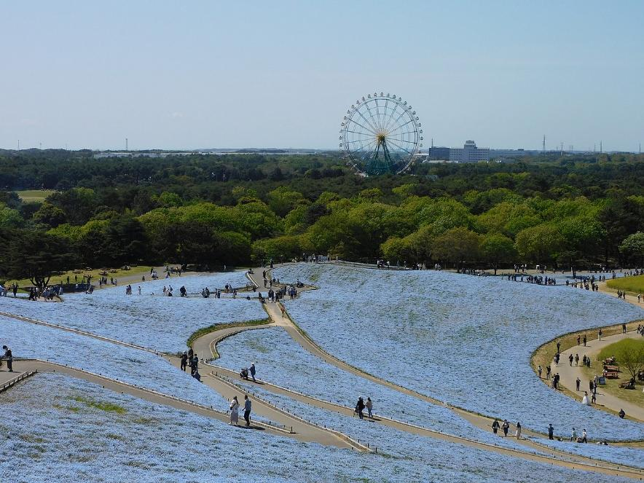
le parc Hitachi Seasi -Japon
Nemophila et grande roue dans le parc Hitachi Seaside

Slide 2
Couvrant une superficie de 190 hectares, le parc présente des fleurs épanouies toute l'année[1]. Le parc est connu pour ses Nemophila (en), des fleurs aux petits boutons bleus. La floraison au printemps de ces 4,5 millions de fleurs bleues aux pétales translucides attire les touristes. En plus de la "Nemophila Harmony" annuelle, le parc comprend un million de jonquilles, 170 variétés de tulipes et de nombreuses autres fleurs.

Slide 3
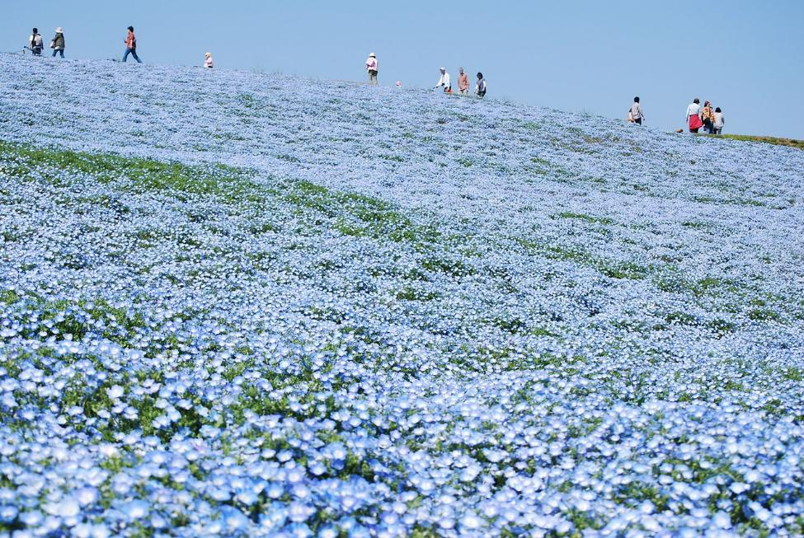
Némophile aux yeux bleus, Hitachinaka, Japon

Slide 4
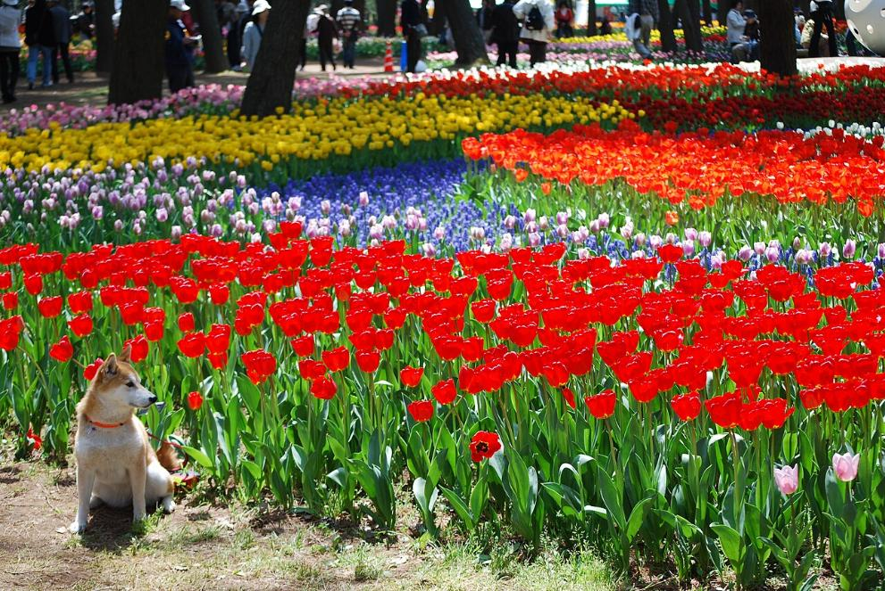
Tulipes, Parc du bord de mer d'Hitachi, Hitachichinaka, Japon.

Slide 5
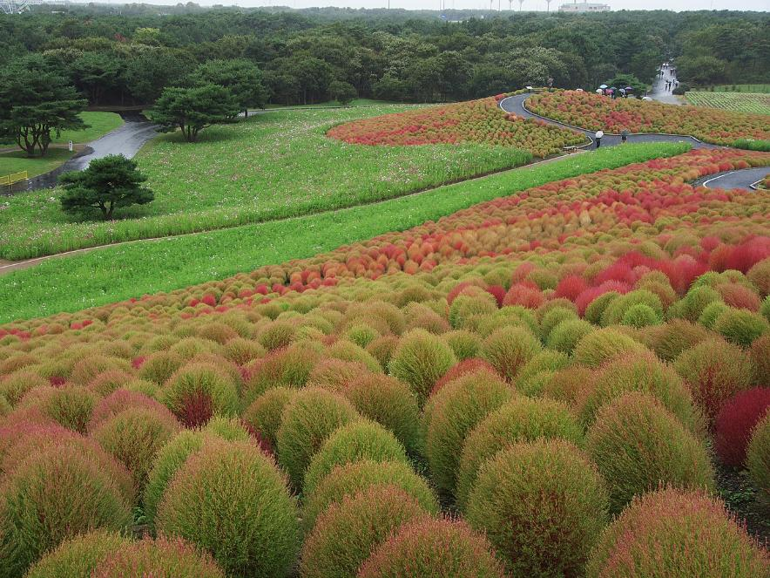
Plantations de massifs de Bassia scoparia en automne.

Slide 6
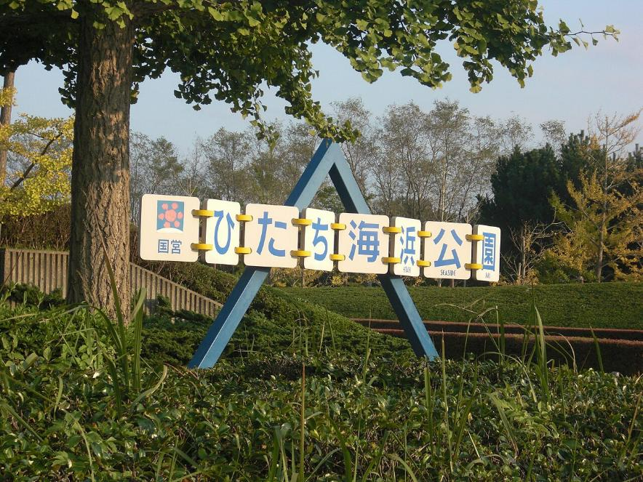
Entrée du National Hitachi

Slide 7
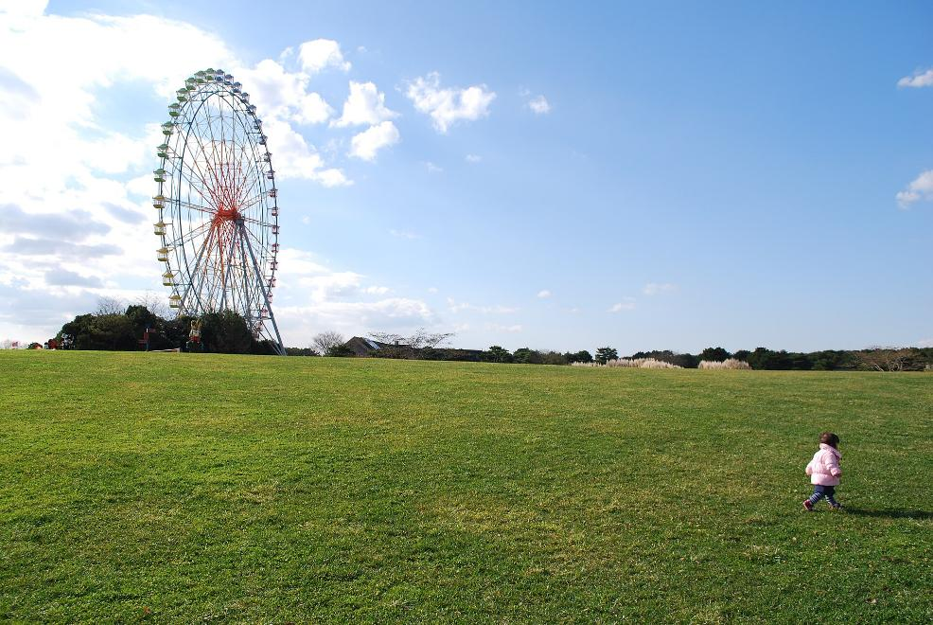
Grande roue du parc Hitachi Seaside à Hitachinaka, Ibaraki, Japon

Slide 8
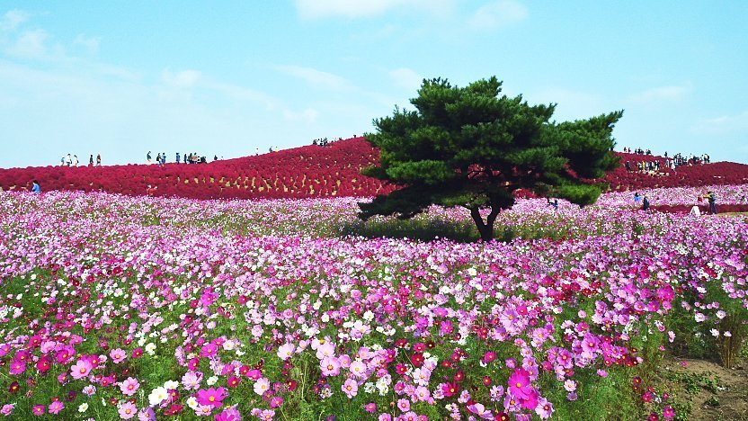
Cosmos et Kokia rouges sur la colline de Miharashi en automne

Slide 9
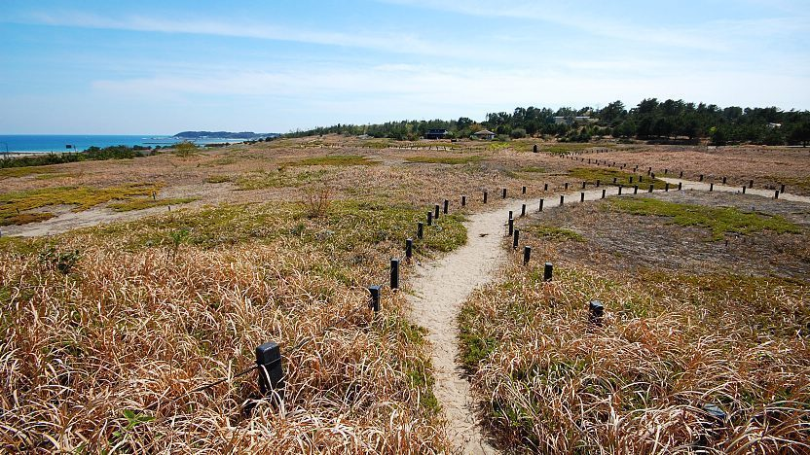
Les allées du Jardin des Dunes sont paisibles même en haute saison.

Slide 10
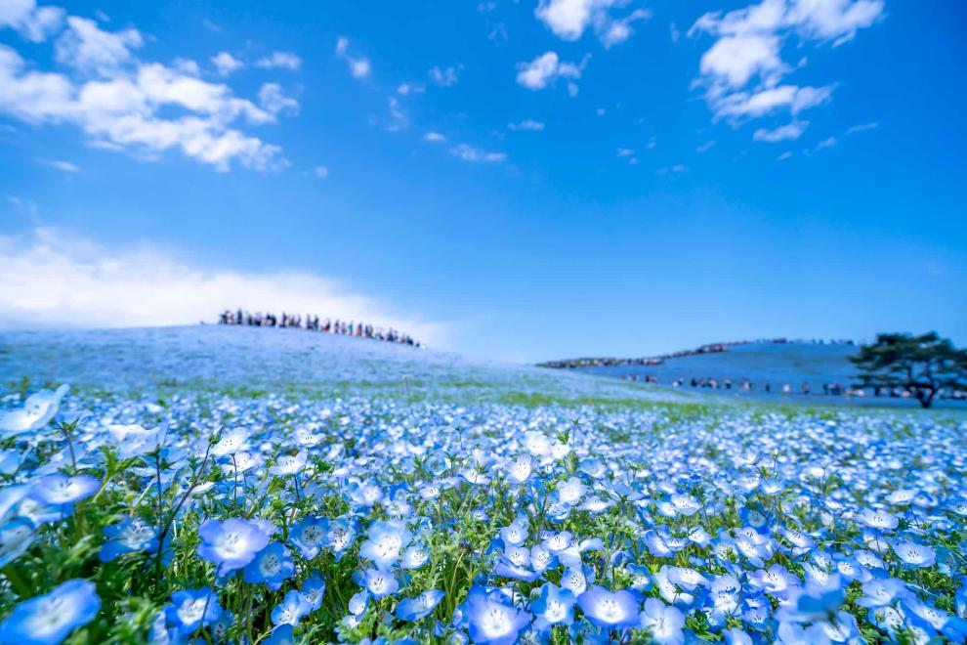
Parc national de Hitachi Kaihin: Paradis de fleurs de saison

Slide 11
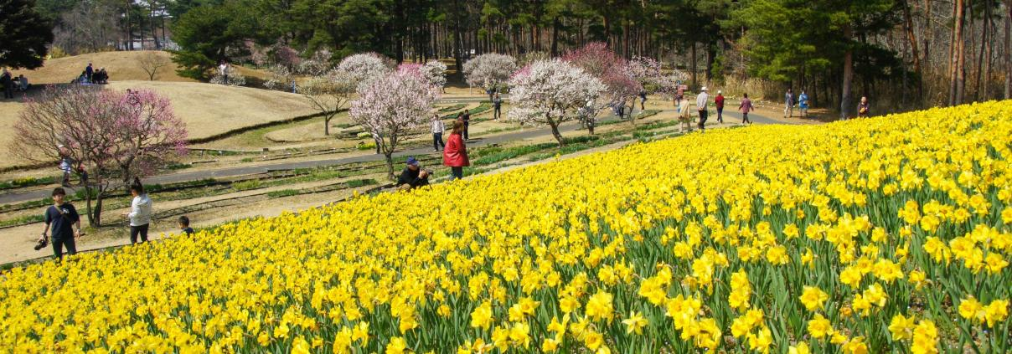
hitachi-parc-floral-

Slide 12
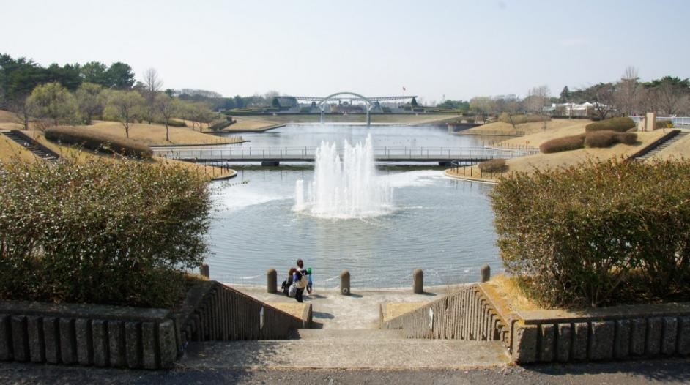
Le parc Hitachi n'est pas franchement la visite la plus simple à rejoindre (comptez deux petites heures depuis Tokyo), mais la balade sur place offre de nombreux points d'intérêt.

Slide 13
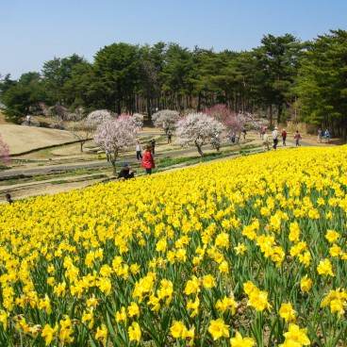
hitachi-parc-floral-à suivre plus bas merci

Slide 14
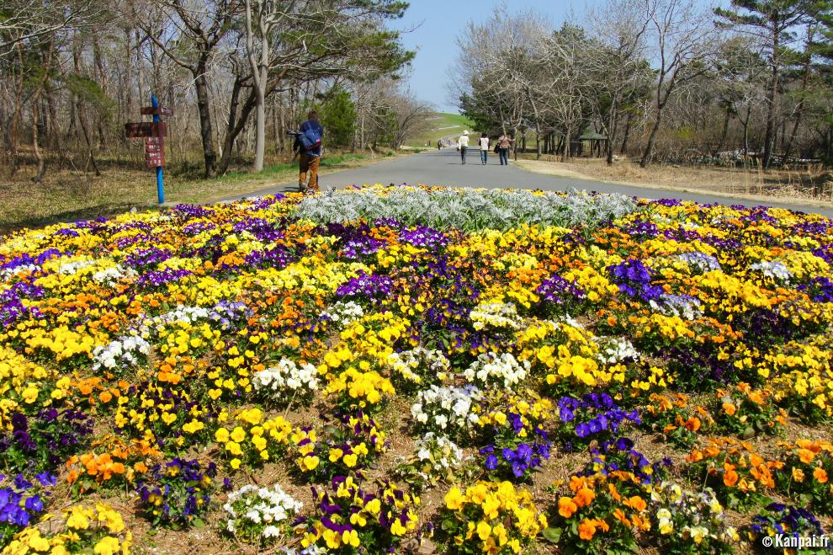

Slide 15
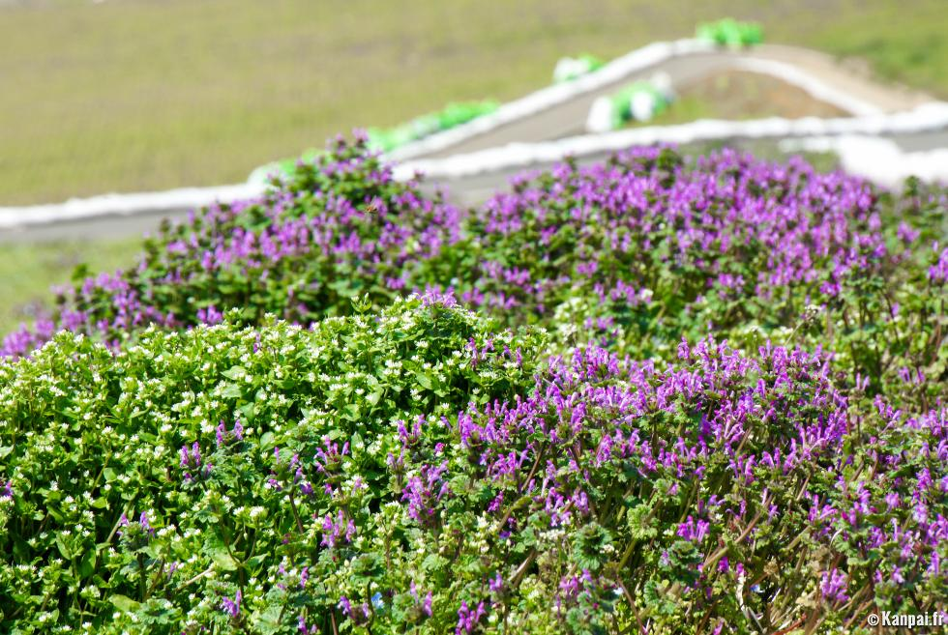

Slide 16
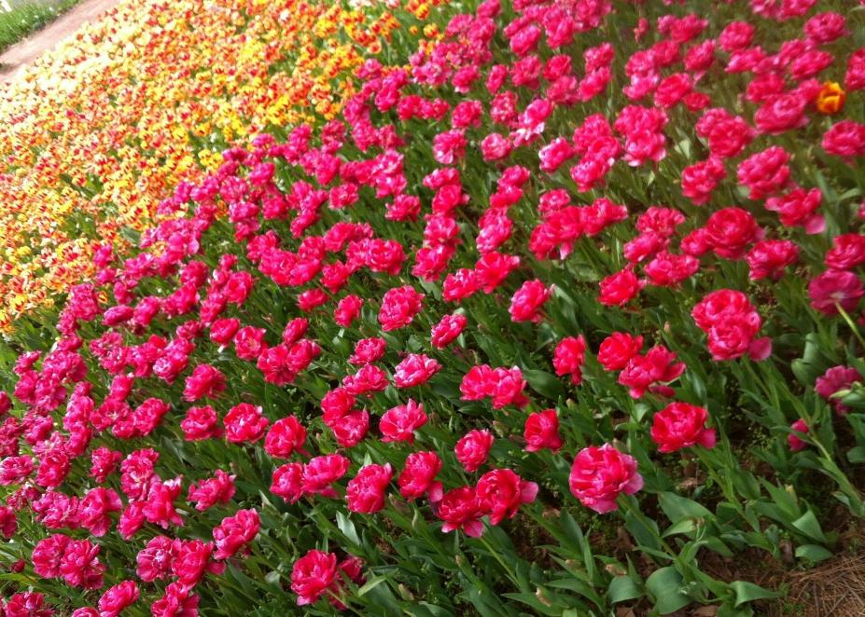

Slide 17
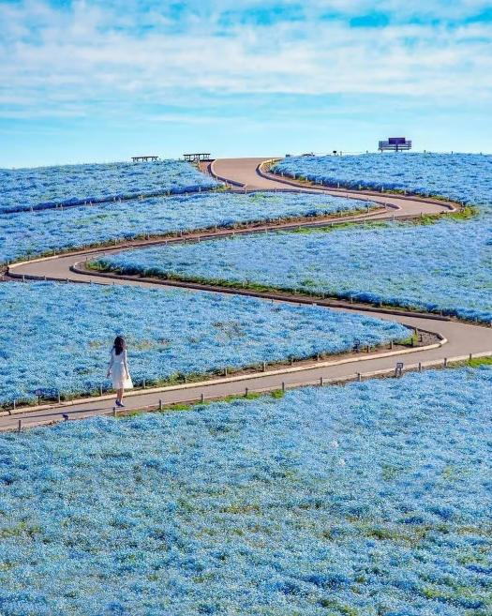
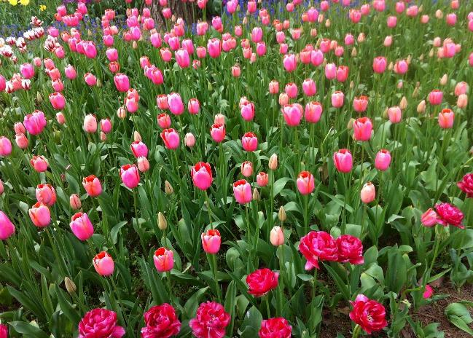

Slide 18
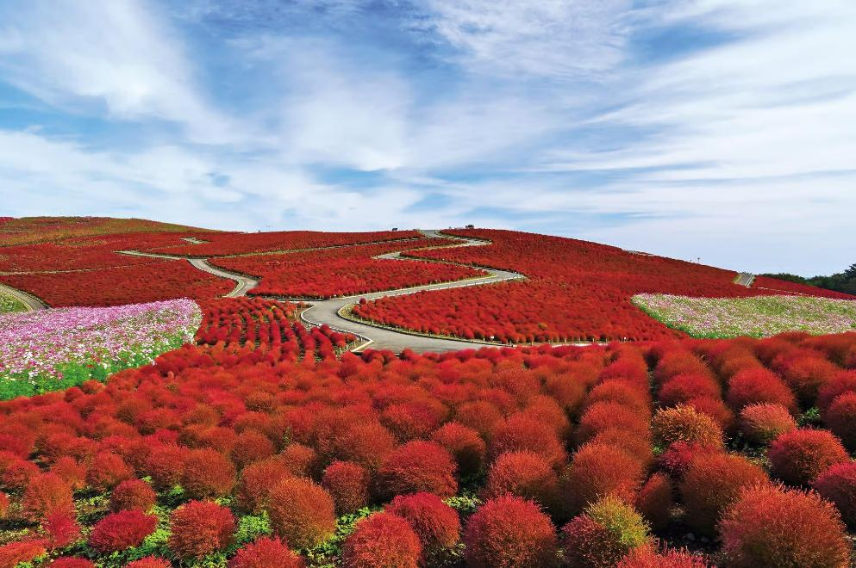

Slide 19
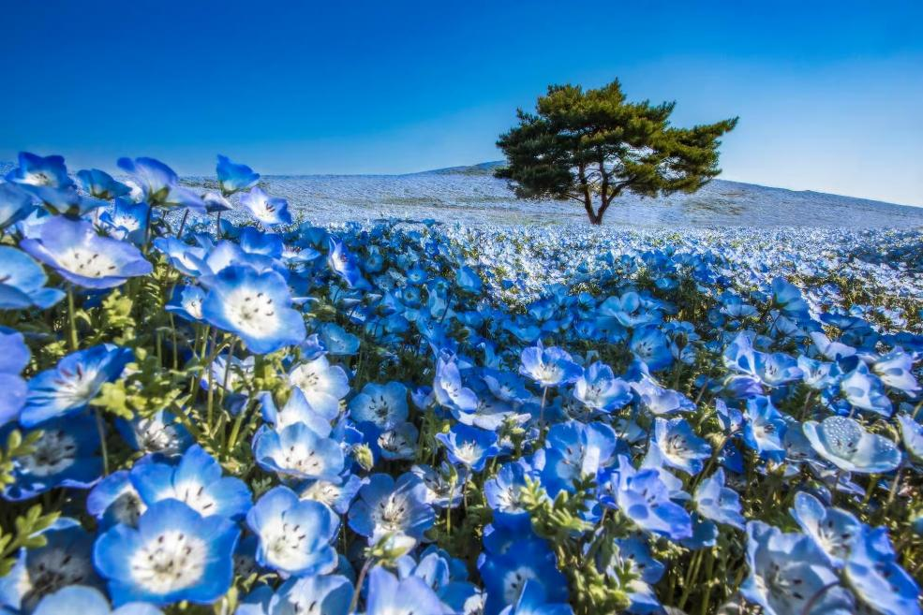

Slide 20
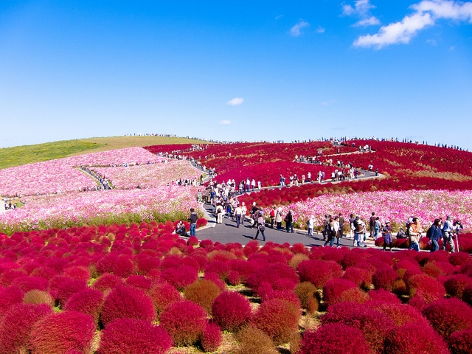
il se couvre d’une couverture orange géante. On trouve aussi de belles couleurs violettes.

Slide 21
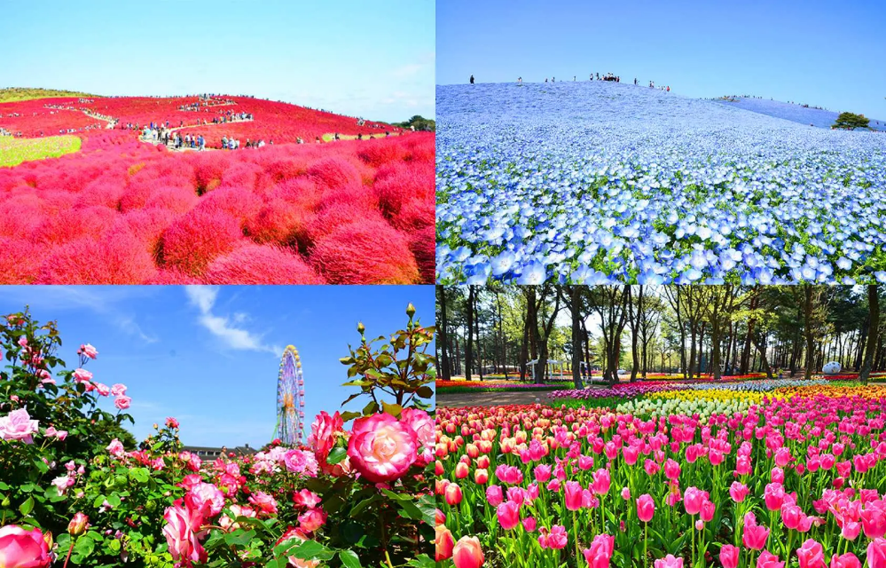

Slide 22
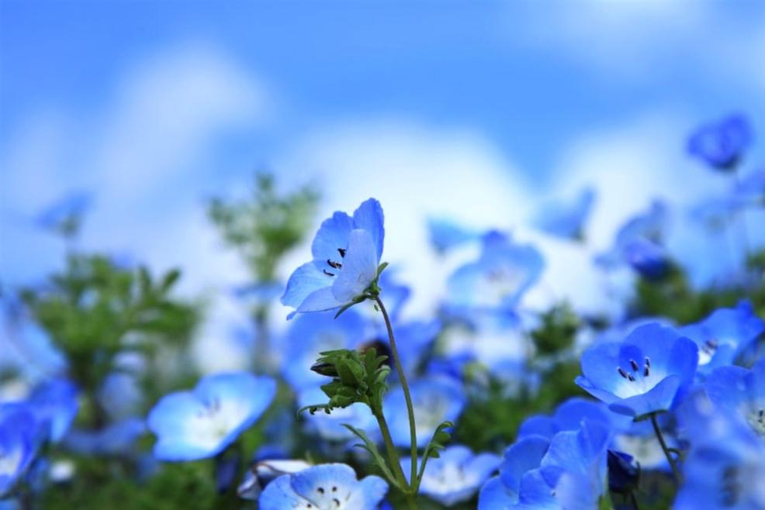

Slide 23
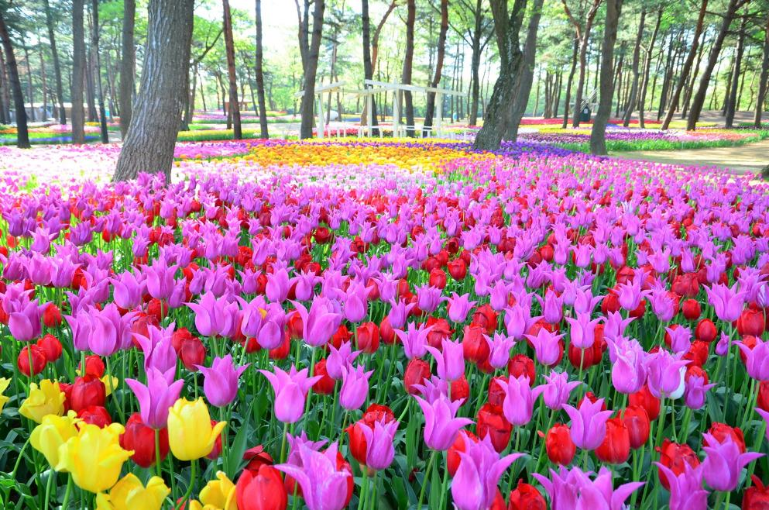

Slide 24
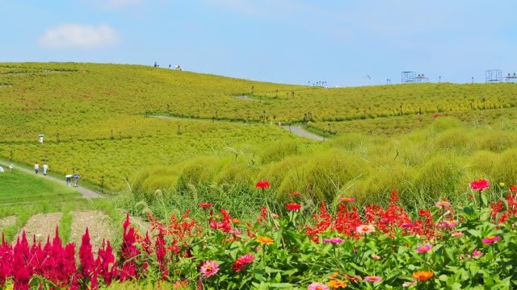
Les fleurs de kochia colorent le parc Hitachi Seaside

Slide 25
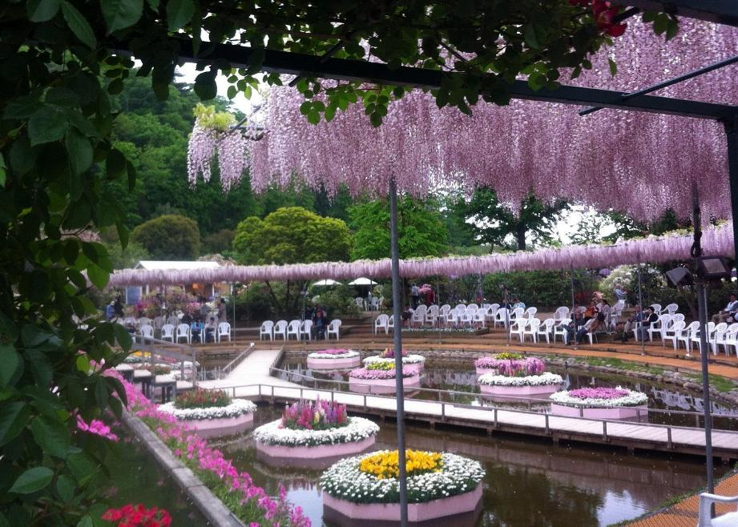
Hitachi Seaside Park

Slide 26
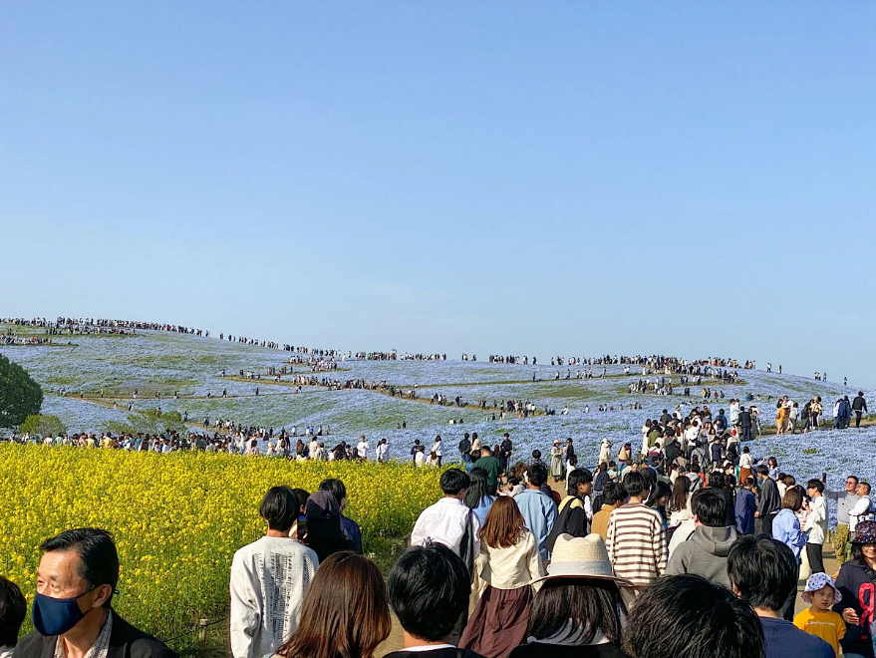
Champ de fleurs de Nemophila (principale attraction)

Slide 27
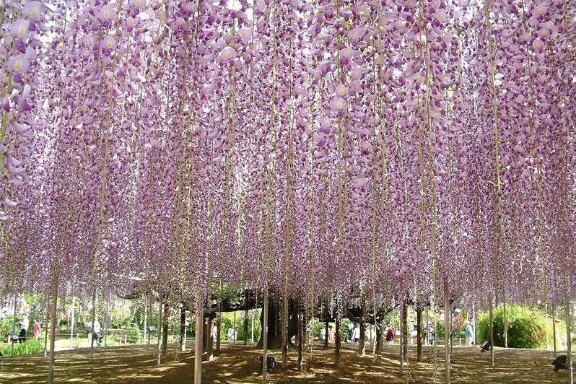
Hitachi Seaside Park & Ashikaga Flower Park depuis Tokyo
À Suivre

Slide 28
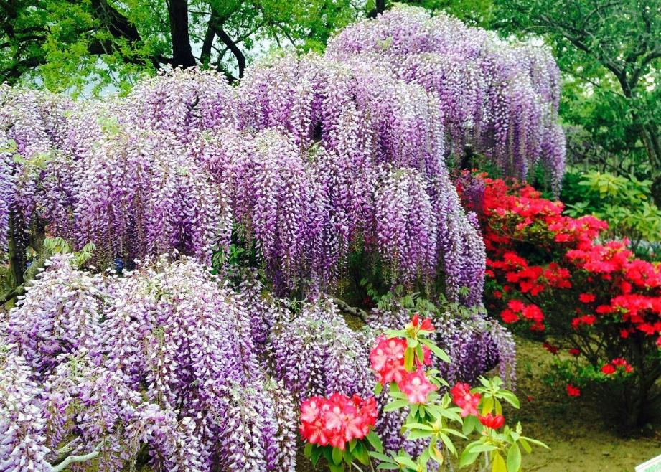
Hitachi Seaside

Slide 29
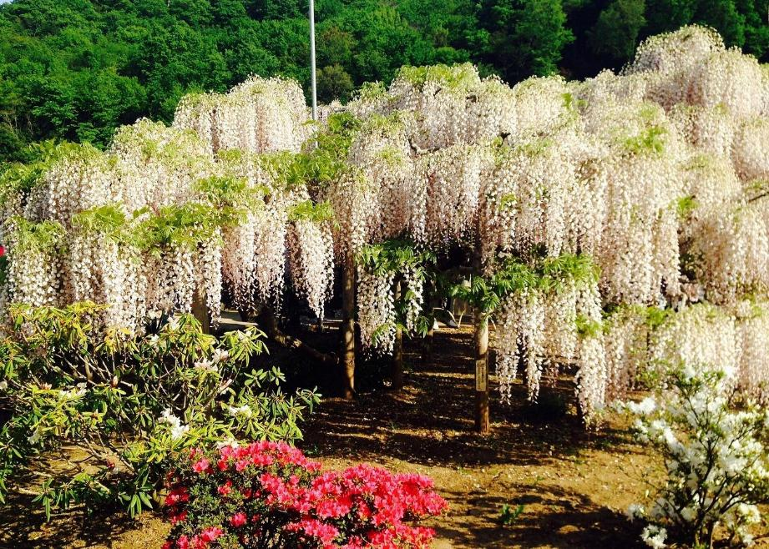

Slide 30
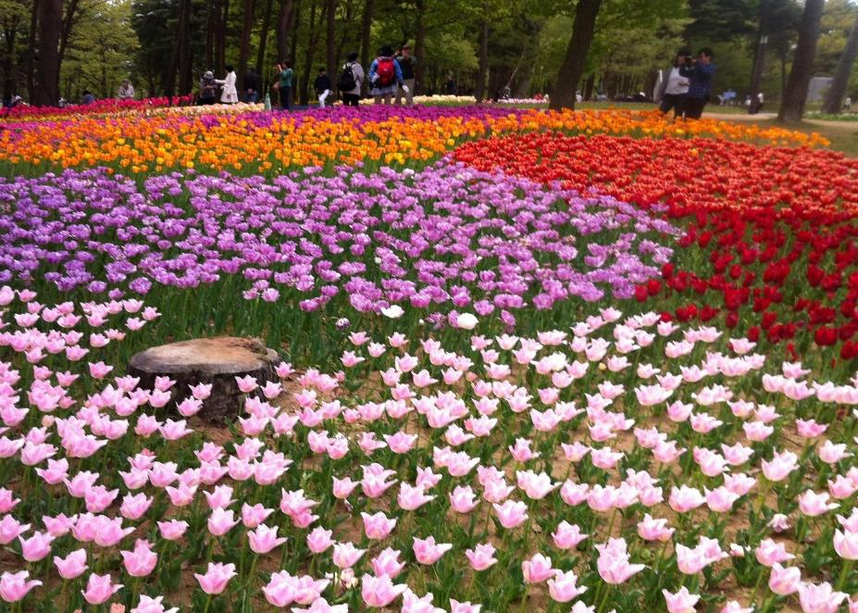
Hitachi Seaside

Slide 31
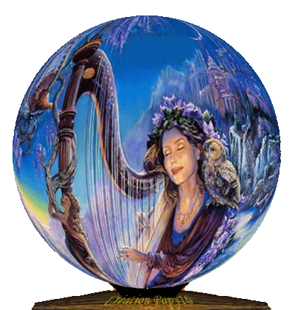

Lorient Vous A Présenté Parc Hitachi Seaside Au Japon
Les Images Et Le son Du net
Sur La Suggestion De JackDidier
Daniel

